Slide 1
Basics of Electronics
Chapter-2
Semiconductor energy zones
Lecturer: Uyanga. O, Ms

Slide 2
Semiconductor energy zones

Slide 3
Semiconductor energy zones
01
Хагас дамжуулагчийн энергийн бүсүүд
Content
Агуулга
02
n-p шилжилт
03
Дасгал ажил

Slide 4
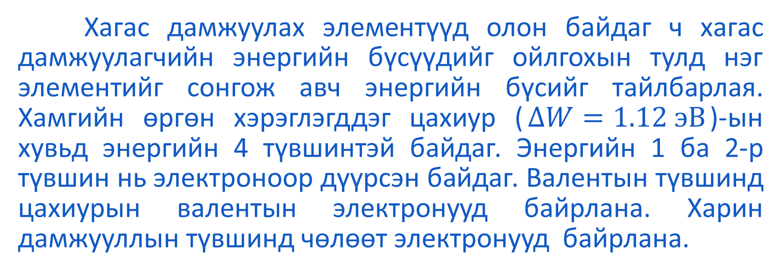
Хагас дамжуулагчийн энергийн бүсүүд
Хагас дамжуулах элементүүд олон байдаг ч хагас дамжуулагчийн энергийн бүсүүдийг ойлгохын тулд нэг элементийг сонгож авч энергийн бүсийг тайлбарлая. Хамгийн өргөн хэрэглэгддэг цахиур ($∆W=1.12 эВ$)-ын хувьд энергийн 4 түвшинтэй байдаг. Энергийн 1 ба 2-р түвшин нь электроноор дүүрсэн байдаг. Валентын түвшинд цахиурын валентын электронууд байрлана. Харин дамжууллын түвшинд чөлөөт электронууд байрлана.
1

Slide 5
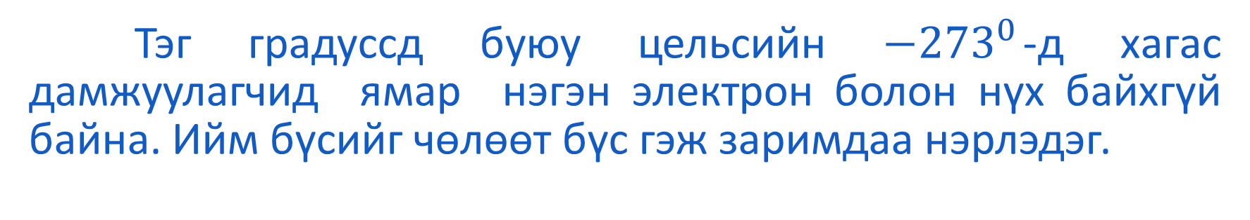


Хагас дамжуулагчийн энергийн бүсүүд
Тэг градуссд буюу цельсийн ${−273}^{0}$-д хагас дамжуулагчид ямар нэгэн электрон болон нүх байхгүй байна. Ийм бүсийг чөлөөт бүс гэж заримдаа нэрлэдэг.
Энерги
Дамжууллын түвшин
Валентын түвшин
$${Тасалгааны температур: 25}^{0}$$
2-р түвшин
1-р түвшин
$${Тэг градуссд: −273}^{0}$$
2

Slide 6

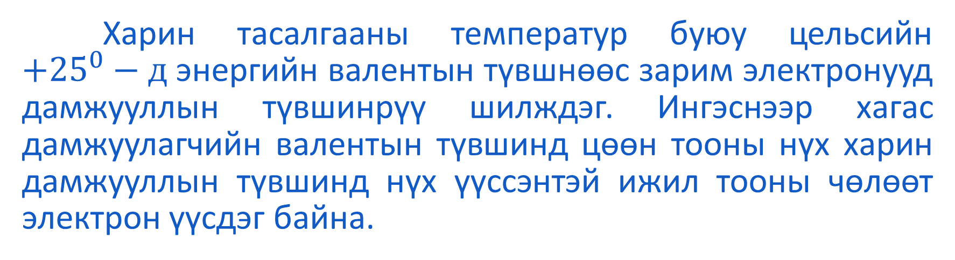

Хагас дамжуулагчийн энергийн бүсүүд
Харин тасалгааны температур буюу цельсийн ${+25}^{0}−д$энергийн валентын түвшнөөс зарим электронууд дамжууллын түвшинрүү шилждэг. Ингэснээр хагас дамжуулагчийн валентын түвшинд цөөн тооны нүх харин дамжууллын түвшинд нүх үүссэнтэй ижил тооны чөлөөт электрон үүсдэг байна.
Энерги
Дамжууллын түвшин
Валентын түвшин
$${Тасалгааны температур: 25}^{0}$$
2-р түвшин
1-р түвшин
3
$${Тэг градуссд: −273}^{0}$$
Зураг 1

Slide 7
Хагас дамжуулагчийн энергийн бүсүүд
Хэрэв хагас дамжуулагчийг хүчдэлд холбовол дамжууллын түвшинд байрлах электронууд хүчдлийн нэмэх туйлын зүг хөдлөдөг. Харин валентын түвшинд үүссэн нүхнүүд хүчдлийн хасах туйлын зүг шилждэг.
Өмнөх лекцэн дээр гарсан нүхэн дамжуулалт үүнд явагдана.
Энерги
Дамжууллын түвшин
Валентын түвшин
$${Тасалгааны температур: 25}^{0}$$
2-р түвшин
1-р түвшин
4
$${Тэг градуссд: −273}^{0}$$
Зураг 2

Slide 8
Хагас дамжуулагчийн энергийн бүсүүд
Хагас дамжуулагчид гадаад давхраандаа 5 электронтой элемент болох донорыг холиход тэр нь цахиурын атомтай хамтран цахиурын кристаллыг үүсгэхдээ 1 электрон нь илүү болж чөлөөт электроныг үүсгэдэг.
Ингэснээр хагас дамжуулагчид хольсон донорын хэмжээтэй тэнцүү тооны чөлөөт электрон үүснэ.
Энерги
Дамжууллын түвшин
Валентын түвшин
$${Тасалгааны температур: 25}^{0}$$
2-р түвшин
1-р түвшин
5
$${Тэг градуссд: −273}^{0}$$
Зураг 3

Slide 9
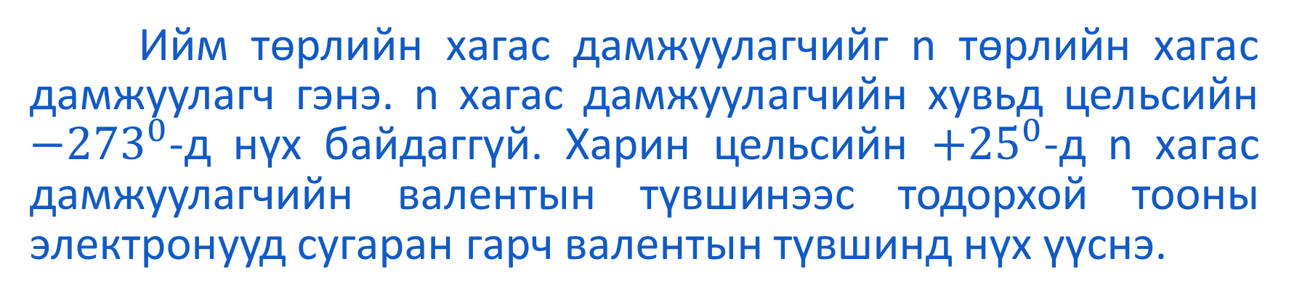
Хагас дамжуулагчийн энергийн бүсүүд
Ийм төрлийн хагас дамжуулагчийг n төрлийн хагас дамжуулагч гэнэ. n хагас дамжуулагчийн хувьд цельсийн ${−273}^{0}$-д нүх байдаггүй. Харин цельсийн $+{25}^{0}$-д n хагас дамжуулагчийн валентын түвшинээс тодорхой тооны электронууд сугаран гарч валентын түвшинд нүх үүснэ.
Энерги
Дамжууллын түвшин
Валентын түвшин
$${Тасалгааны температур: 25}^{0}$$
2-р түвшин
1-р түвшин
6
$${Тэг градуссд: −273}^{0}$$
Зураг 4

Slide 10
Хагас дамжуулагчийн энергийн бүсүүд
Хэрэв хагас дамжуулагчид хольсон донорын концентрац хагас дамжуулагч дахь нүхний концентрацаас олон дахин их гэж үзвэл n хагас дамжуулагч дахь электроны концентрац n –ыг донорын концентрац N –тай адилхан гэж үзэж болно. n хагас дамжуулагчийн концентрац p хагас дамжуулагчийн концентрацаас олон дахин их байх тул электроныг үндсэн дамжуулагч нүхийг үндсэн дамжуулагчаар авч үзэж болно.
7

Slide 11


Хагас дамжуулагчийн энергийн бүсүүд
Хагас дамжуулагчид гадаад давхраандаа 3 электронтой элемент (галий, индий) акценторыг холиход хольцын атомын нэг электрон дутна энэ үед нүх үүснэ.
Энерги
Дамжууллын түвшин
Валентын түвшин
$${Тасалгааны температур: 25}^{0}$$
2-р түвшин
1-р түвшин
$${Тэг градуссд: −273}^{0}$$
Зураг 5
8

Slide 12
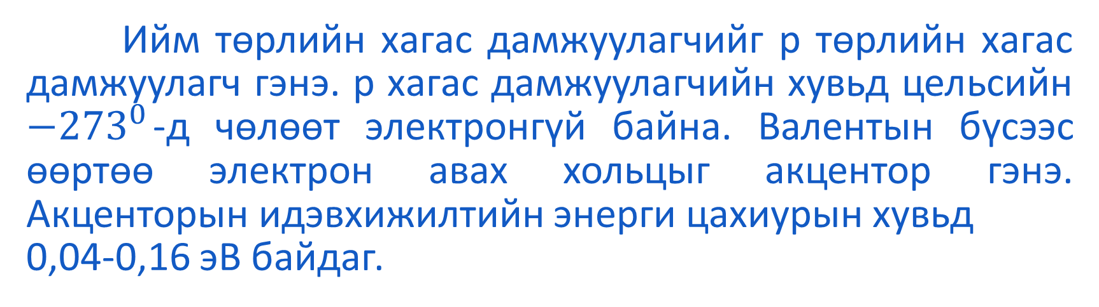
Хагас дамжуулагчийн энергийн бүсүүд
Ийм төрлийн хагас дамжуулагчийг р төрлийн хагас дамжуулагч гэнэ. р хагас дамжуулагчийн хувьд цельсийн ${−273}^{0}$-д чөлөөт электронгүй байна. Валентын бүсээс өөртөө электрон авах хольцыг акцентор гэнэ. Акценторын идэвхижилтийн энерги цахиурын хувьд
0,04-0,16 эВ байдаг.
9

Slide 13
Хагас дамжуулагчийн энергийн бүсүүд
p хагас дамжуулагч дахь электроны концентрац нүхний концентрацаас олон дахин бага байх тул электроныг үндсэн бус дамжуулагч, нүхийг үндсэн дамжуулагч гэж үзнэ.
Хагас дамжуулагчийн энергийн дамжууллын ба валентын түвшинг дамжууллын ба валентын бүс гэж нэрлэдэг бөгөөд тэдгээрийн хоорондох зайг хориотой бүс гэж нэрлэдэг. Өөрөөр хэлбэл хагас дамжуулагчийн дамжууллын бүсд чөлөөт электронууд, валентын бүсд валентын электронууд байрлах ба энэ хоёрын хоорондох хориотой бүсд электрон байхгүй байна.
10

Slide 14
Хагас дамжуулагчийн энергийн бүсүүд
Зураг 5-д үзүүлсэн нүх нь шилжиж электроноо алдсан тухайн атомд шинээр нүх үүсгэдэг. Дараагийн алхамд энэ нүхэнд түүнтэй ойр байрлах атомын электрон шилжин байрладаг. Ингэх замаар нүх шилжсээр хүчдлийн хасах туйлын ойролцоо шилжиж ирнэ. Энэ үед хүчдлийн хасах туйлаас нүхэнд электрон шилжин орж байрлана. Харин нэмэх туйлын ойролцоо байсан атомаас электрон сугаран гарч нэмэх туйлын ойролцоо шинээр нүх үүсгэдэг. Энэ нүх дээрх байдлаар шилжсэнээр хасах туйл уруу шилжинэ. Ийм маягаар нүхэн дамжуулалт явагддаг.
11

Slide 15
Хагас дамжуулагчийн энергийн бүсүүд
Тэгвэл дээрх 2 төрлийн хагас дамжуулагчуудын хувьд тэдгээрийн дамжууллын болон валентын бүс хэрхэн өөрчлөгдсөнийг доорх зургаас харж болно.
Энерги
Энерги
Энерги
Дамжууллын бүс
Дамжууллын бүс
Дамжууллын бүс
Хориотой бүс
Донорын бүс
Хориотой бүс
Хориотой бүс
Акценторын бүс
Валентын бүс
Валентын бүс
Валентын бүс
Хагас дамжуулагч
n төрлийн
хагас дамжуулагч
p төрлийн
хагас дамжуулагч
12

Slide 16
n-p шилжилт
Нэг тал нь p хольц нөгөө тал нь n хольцоос бүрдсэн хагас дамжуулагч кристалл сонгож авья. Эдгээр хольцын уулзвар хилийг электрон нүхэн шилжилт буюу p-n шилжилт гэнэ. Хагас дамжуулагчийн энэ хоёр хэсгийг нийлүүлвэл электрон олон n мужаас p мужид электронууд шилжиж нүх эсрэг зүгт шилжинэ. Өөрөөр хэлбэл хий ба шингэндэх харилцан диффузын адилаар электрон ба нүхний харилцан диффуз болно. Эдгээр диффузлагч бөөм цэнэггүй гэж үзвэл кристаллын 2 талд тэдгээрийн концентрац яг тэнцүү болтол диффуз үргэлжлэнэ.
13

Slide 17
n-p шилжилт
Цэнэг зөөгчийн шилжилтийн дүнд n муж эерэг цэнэгээр p муж сөрөг цэнэгээр цэнэглэгдэнэ. Үүний улмаас p-n мужуудын хооронд потенциалын ялгаа үүснэ. p ба n мужуудын хил дээр шилжилтийн AB мужид цахилгаан орон үүсч, цэнэгийн үндсэн зөөгчид уулзвар хилээр цааш үргэлжлэн диффузлахыг саатуулдаг. Зарим хүрэлцхүйц их хэмжээний кинетик энергитэй электрон ба нүхнүүд орны эсрэг үйлчлэлийг давж шилжилтийн муж AB-г нэвтэрч гарч чадна.
14

Slide 18
n-p шилжилт
n муж-аас нүхийг p муж руу, электроныг p мужаас n мужруу буцаана. Үнэхээр чөлөөт электрон эмх замбараагүй хөдөлгөөний явцад шилжилтийн давхаргын A хилийг нэвтэрмэгц орны хүч түүнийг n мужруу шууд шилжүүлнэ. n мужаас нүхийг p мужруу, электроныг p мужаас n муж руу буцаана. Үнэхээр чөлөөт электрон эмх журамгүй хөдөлгөөний явцад шилжилтийн давхаргын A хилийг нэвтэрмэгц орны хүч түүнийг n мужруу шууд шилжүүлнэ. n муж дах нүх мөн энэ замаар p мужид шилжинэ.
15

Slide 19
n-p шилжилт
Үүний улмаас шилжилтийн AB давхаргаар диффуз ба орны үйлчилгээний дүнд шилжих электрон болон нүхний хооронд тэнцвэр тогтож нийлбэр урсгал тэгтэй тэнцүү байна.
A
0
B
+
+
-
-
-
+
+
-
+
-
-
+
+
-
-
+
+
+
-
-
+
-
+
-
+
+
-
-
P
N
16

Slide 20
Дасгал ажил
Хагас дамжуулагчийн энергийн бүсүүдийг сайн ойлгох
Донор болон акценторын бүс хэрхэн үүсдэг болохыг судлах
n хагас дамжуулагч p хагас дамжуулагчийн шилжилтийг сайтар ойлгох
16

Slide 21
THANK YOU FOR ATTENTION
АНХААРАЛ ХАНДУУЛСАНД БАЯРЛАЛАА

Slide 22
Textbook
English: Semiconductor devices, Otgonbayar.D/ Bayanjargal.B, Enkhjargal.Ch, 2001
Mongolia: Хагас дамжуулах хэрэгсэл, Д.Отгонбаяр/Б.Баянжаргал, Ч.Энхжаргал, 2001
English: Basics of electronics Rentsendorj.T, Batmunkh.A / Enkhzul.D, Munkhjargal.G, Amartuvshin.T, 2013
Mongolia:Электроникийн үндэс Т.Рэнцэндорж., А.Батмөнх/Д. Энхзул, Г.Мөнхжаргал, Т.Амартүвшин, 2013

Slide 23
Power point template design by
https://www.free-powerpoint-templates-design.com/computer-hardware-technology-powerpoint-templates
http://www.free-powerpoint-templates-design.com

